Slide 1
Machine Learning: Otimização de Hiperparâmetros com Python
Prof. Luciano Galdino

Slide 2
MÁQUINAS DE VETORES DE SUPORTE (SVM)
Aplicado em problemas de aprendizagem supervisionada tanto de classificação como de regressão.
Em classificação é conhecido como Classificador de Vetor de Suporte (SVC).
Cria hiperplanos de separação.
Pode ser aplicado em problemas linearmente separáveis e não linearmente separáveis.

Slide 3
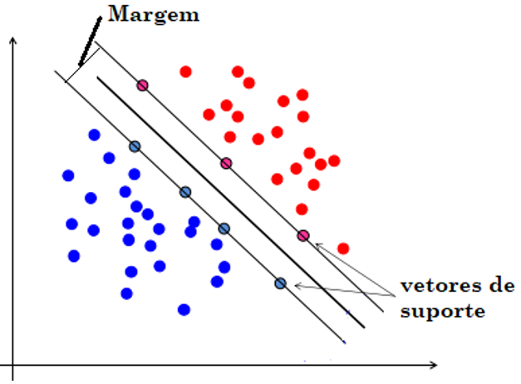

Slide 4

Equação
Onde:
w = vetor hiperplano
x = vetor pertencente ao hiperplano.
b = deslocamento em relação à origem.

Slide 5
Algumas Aplicações
Classificação.
Categorização de textos.
Reconhecimento de imagem.
Detecção facial.
Detecção de anomalias.
Reconhecimento de letras manuscritas.

Slide 6
Constante de penalização (custo)
Hiperparâmetro C: controla a tolerância dos erros.
Quanto maior o valor de C, maior o poder de separação das classes, porém maior a probabilidade de overfitting e do tempo de treinamento.
Quanto menor o valor C, maior a chance de erros na separação e consequentemente ocasiona underfitting.

Slide 7
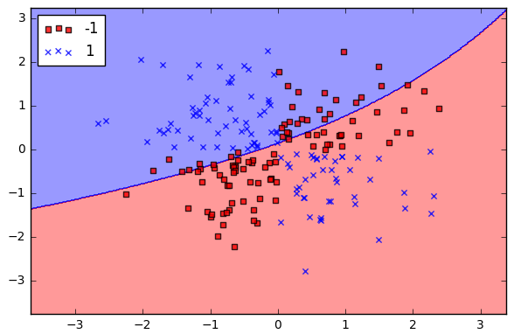
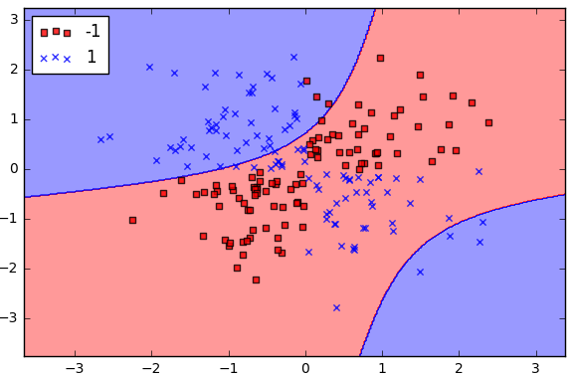
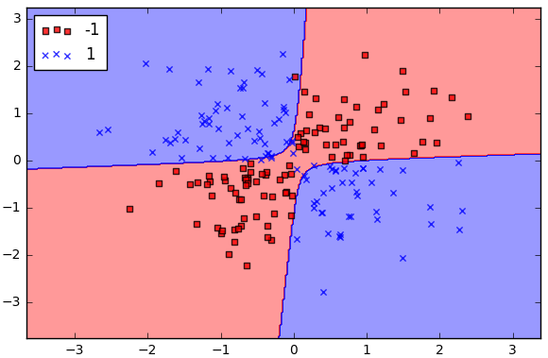
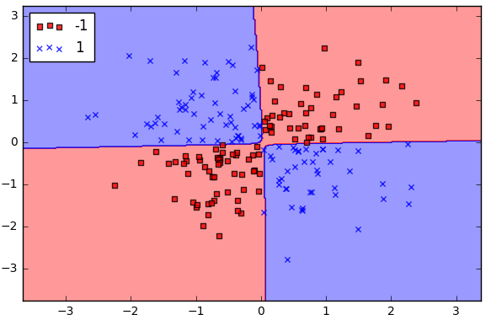
C=10
C=100
C=1000
C=10000
https://chrisalbon.com/code/machine_learning/support_vector_machines/svc_parameters_using_rbf_kernel/

Slide 8
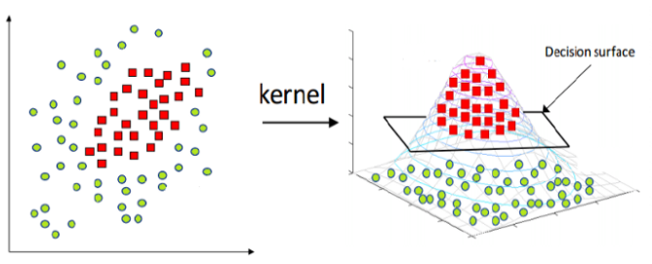
Problemas não lineares
Utiliza-se a técnica kernel Trick para transformação de não lineares para lineares.
https://medium.com/@msremigio/m%C3%A1quinas-de-vetores-de-suporte-svm-77bb114d02fc

Slide 9
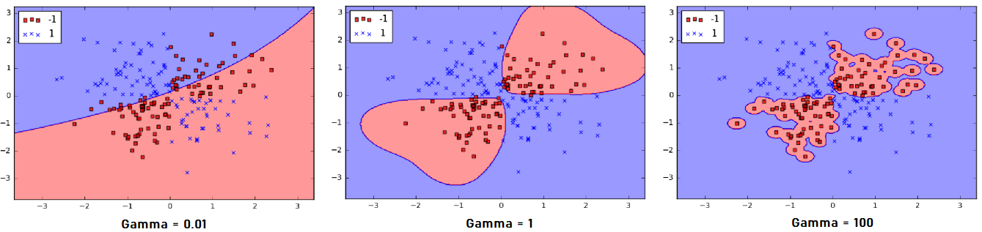
Ajusta-se o hiperparâmetro gama para otimização.
https://chrisalbon.com/code/machine_learning/support_vector_machines/svc_parameters_using_rbf_kernel/

Slide 10
Vantagens
Não é influenciado por dados discrepantes.
Solução de problemas lineares e não lineares.
Muito efetivo para datasets grandes.
Consegue aprender com características não pertencentes aos dados.

Slide 11
Desvantagens
Difícil interpretação teórica devido a matemática complexa.
Difícil visualização gráfica.
É lento comparado aos outros algoritmos.
Deve-se ter um grande cuidado com as definições dos hiperparâmetros para evitar overfitting e underfitting.

